Slide 1


Trường mầm non Nắng Mai
KPKH: QUẢ TRỨNG KÌ DIỆU
Lứa tuổi: Mẫu giáo lớn 5-6 tuổi
Giáo viên: Đinh Thị Hường

Slide 2

Ảo thuật

Slide 3

Hoạt động 1:
Qủa trứng có từ đâu

Slide 4


Slide 5
Hoạt động 2:
Tìm hiểu quả trứng sống

Slide 6
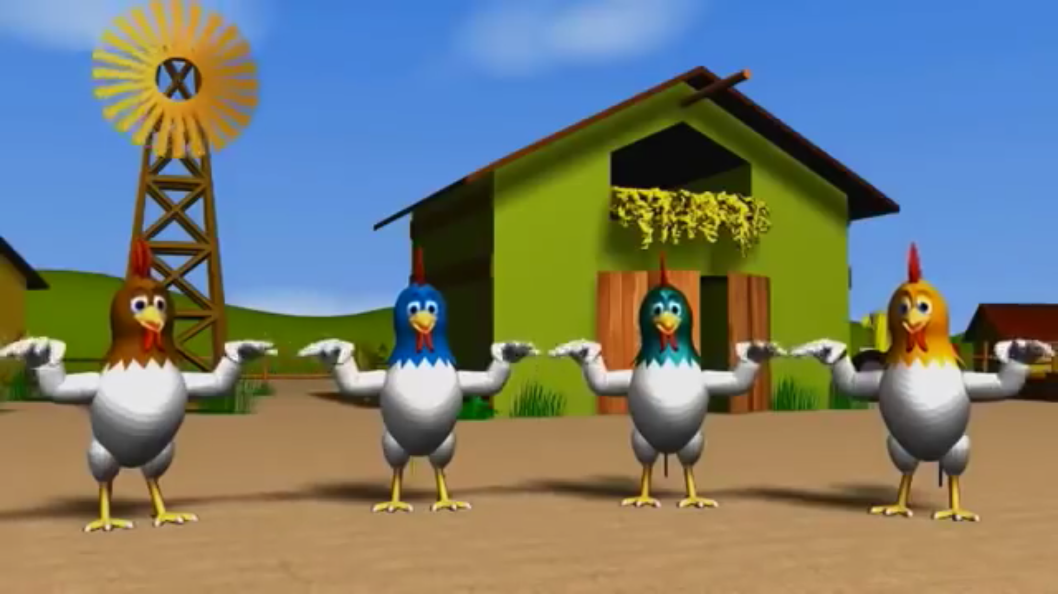
Chicken dance

Slide 7
Hoạt động 3:
Tìm hiểu quả trứng chín

Slide 8
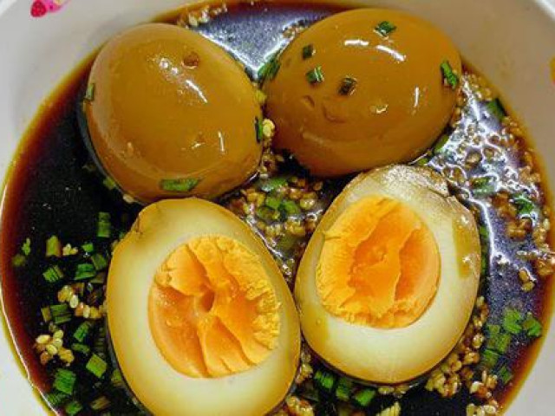
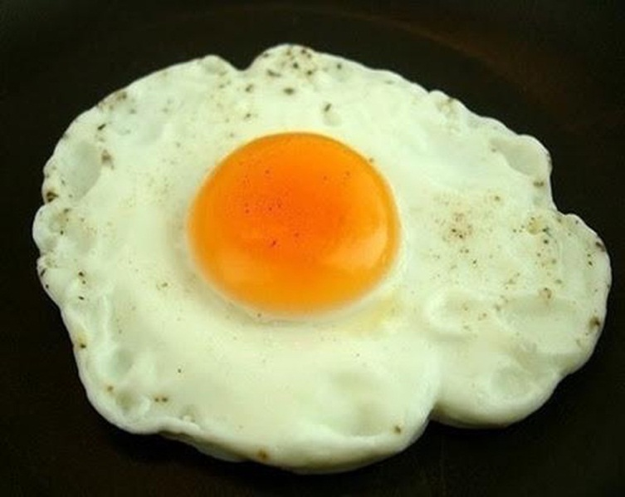
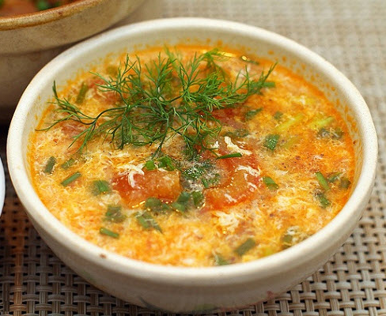
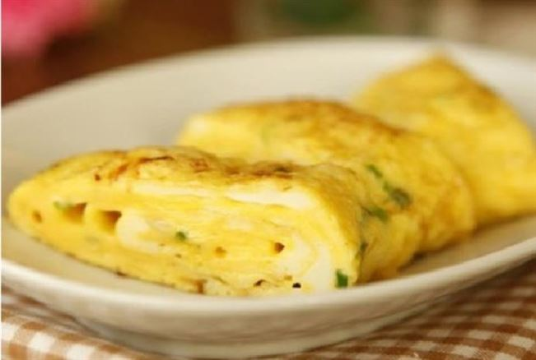
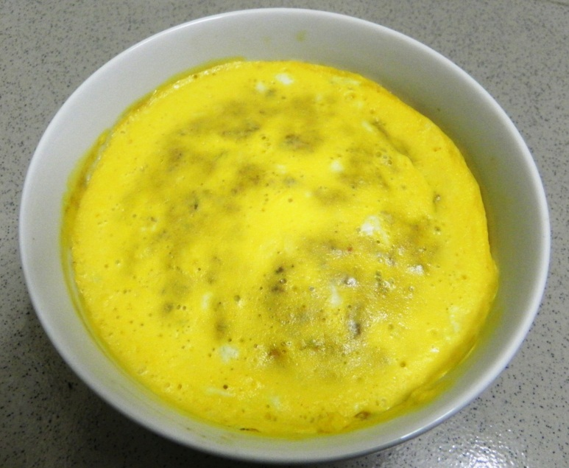
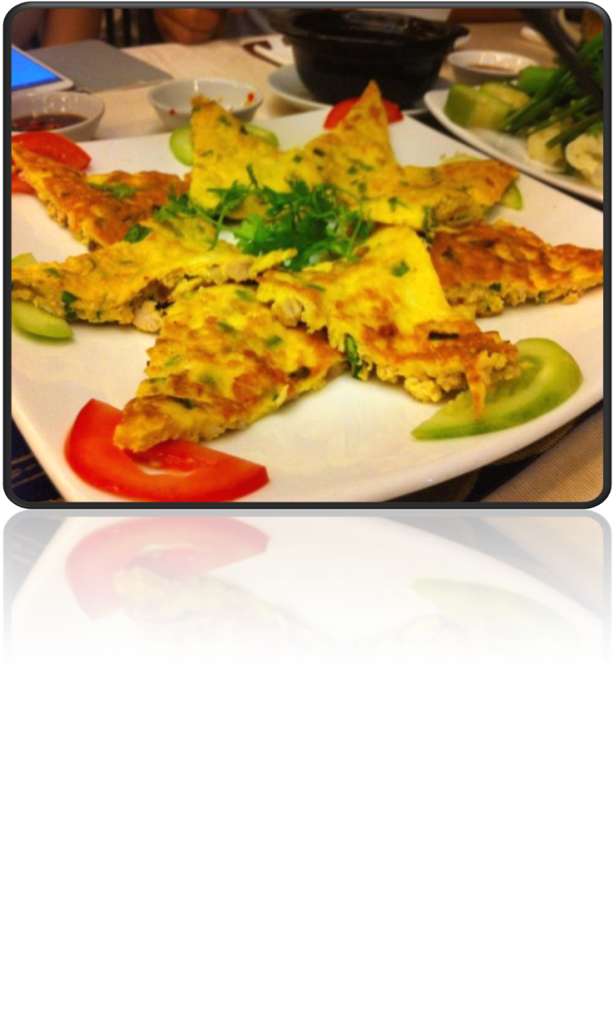
Các món ăn từ trứng
Trứng kho tàu
Trứng ốp la
Canh trứng
Trứng chiên
Trứng hấp
Trứng đúc thịt

Slide 9
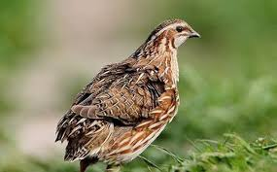
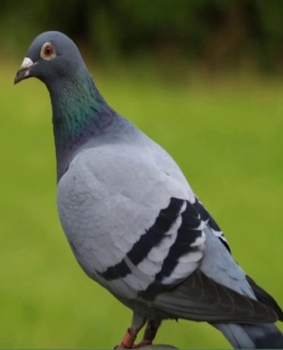
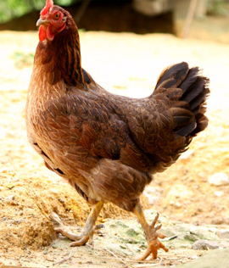
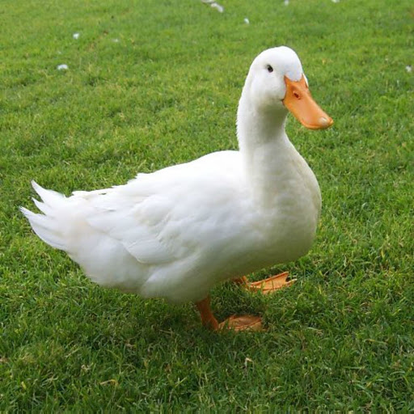
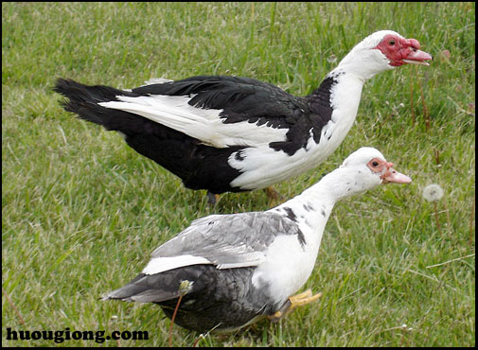
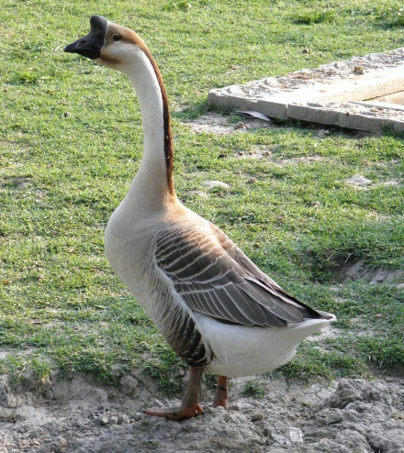
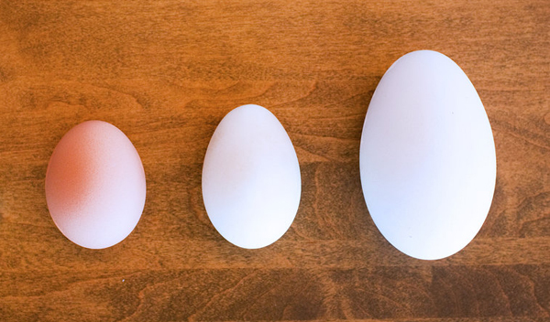

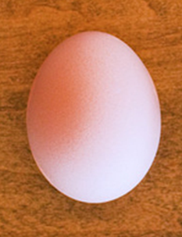
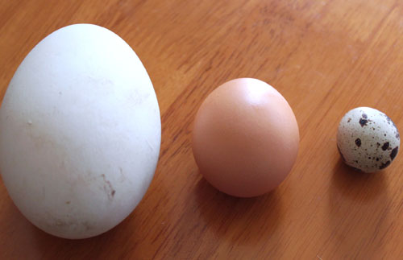
Các loại trứng
Chim Cút
Bồ câu
Gà
Vịt
Ngan
Ngỗng
1
2
3
4
5
6

Slide 10
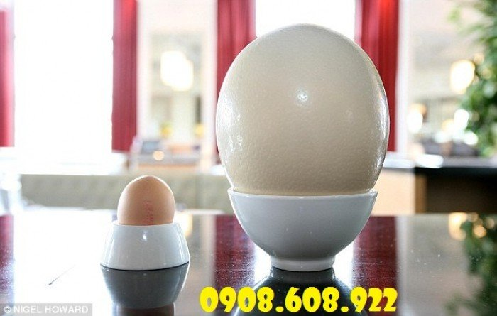
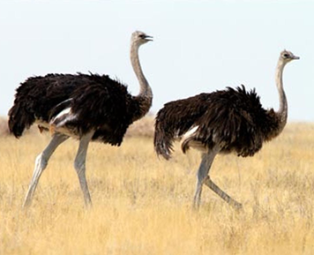
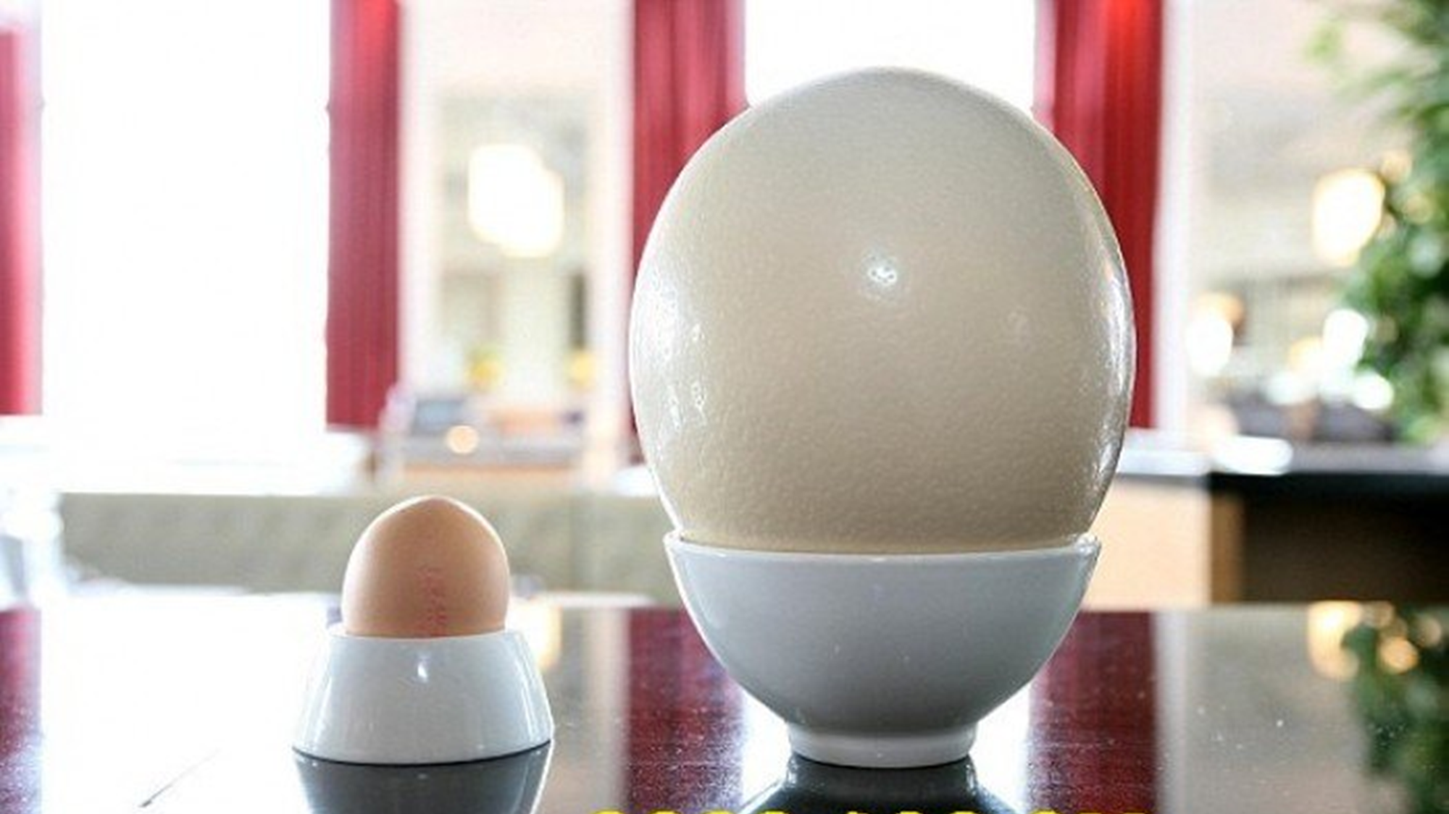
Đà điểu

Slide 11
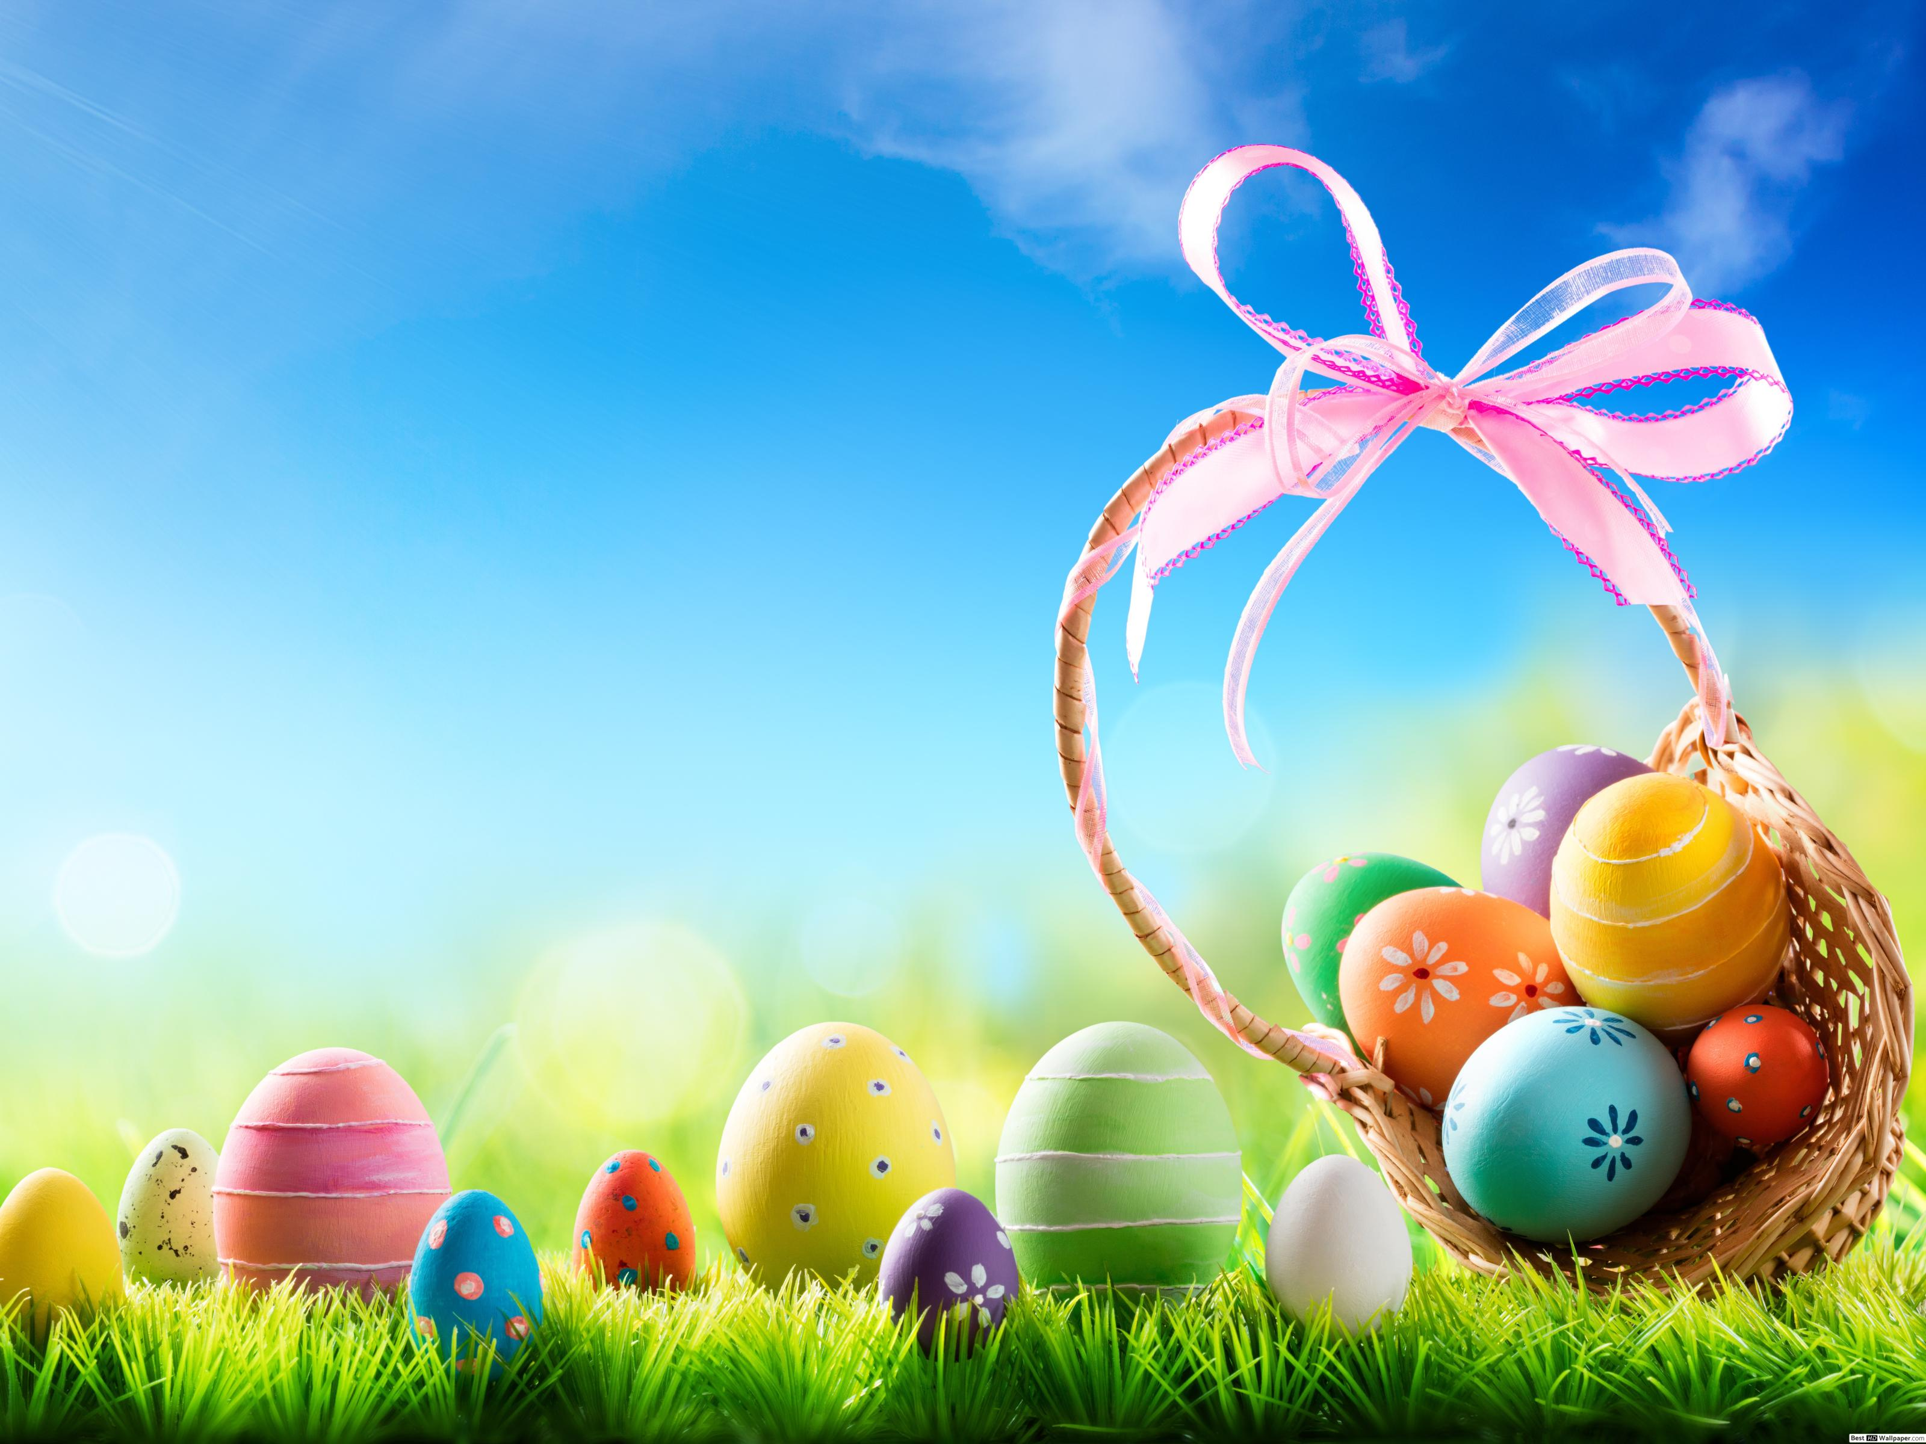
Trò chơi:
Thi xem ai nhanh

Slide 12
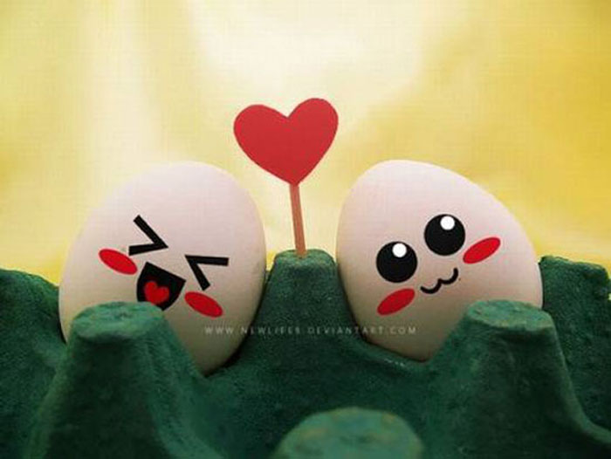
Trò chơi: Qủa trứng kì diệu

Slide 13

XIN CHÂN THÀNH CẢM ƠN!

